Slide 1
(주)동해로씨푸드
DONGHAERO
SEAFOOD
Company presentation

Slide 2

Introduction
(주)동해로씨푸드는 국내에서 오징어를 생산가공하는 식품회사로서 국내 최초로 오징어 빨판을 특허 인증 받았습니다.
웰빙식, 간편식으로 자리잡은 오징어 빨판은 첨가물과 보존료를 넣지 않은 100% 원물 그대로의 상품으로써 남녀노소 영양간식, 다이어트 식품으로 큰 인기를 얻고 있습니다.
수 많은 시행착오 끝에 생산라인 구축에 성공하여 오징어를 사용한 다양한 HMR(가정간편식)을 소비자에게 제공하고 있습니다.

Slide 3
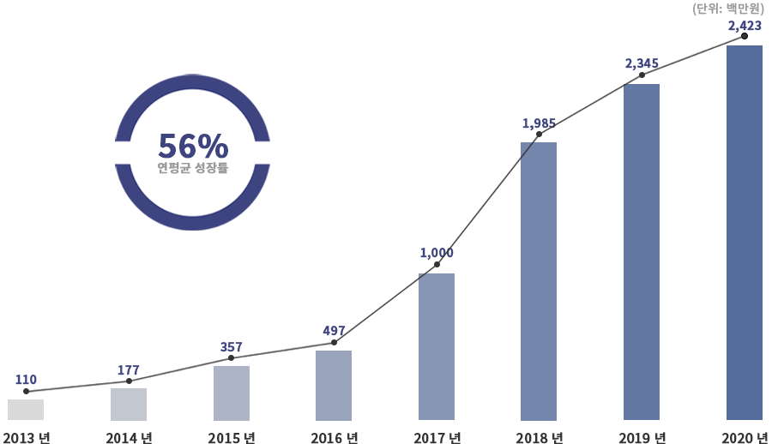
CAGR
식품제조업 연평균 성장률 대비 20배 성장
식품제조업 연평균 성장률 3.4%
식품산업 중 음식료품제조업 분야는 2010년 55조 7,250억원 → 2018년 82조 2,882억원으로 증가(AT센터)
식품제조업의 지난 10년간 연평균 성장률은 5.7%

Slide 4
1. 회사소개
SESSION
· 회사현황
· 주요연혁
· 조직도 및 핵심인력

Slide 5
회사현황
회사 일반정보
회사명 | (주)동해로씨푸드 | 대표자 | 이지환
설립일자 | 2018.02.01 | 자본금 | 200 백만원
사업자등록번호 | 849-81-00781
주소 | 부산시 서구 원양로1,수산가공선진화단지 B-407
주요제품 | 대왕오징어 가공식품 (대왕오징어 간편가공식 및 즉석식품)
임직원수 | 21명(2021.05 현재)
홈페이지 | http://dhrofood.com/

Slide 6

주요연혁
연구전담부서 설립
오징어빨판 요리용 소스 기술특허 등록(제10-2210724)
㈜동해로씨푸드 법인전환
(동해식품 포괄양도양수)
2019.03
ISO 9001 인증 획득
2020.01
2018.02
2018.06
HACCP 인증
2015
동해식품 설립
동해식품 이전
2019.09
2021.12
소스특허 출원
(10-2019-0013178)
기술혁신형 중소기업
(이노비즈) 선정
2011.08
2018.04
2018.10
오징어빨판기술특허 등록
(제10-1852605)
벤처기업인증 획득
2014
대왕오징어 꼬치류 생산
장림동 수산물가공공장 설립

Slide 7
조직도 및 핵심인력
운영조직 구성도
이지환 대표이사
전무이사
1명
연구개발부
관리부
생산부
영업부
2명
15명
1명

Slide 8
2. 제품 및 기술
SESSION
· 사업분야
· 주요제품
· 핵심기술
· 지적재산권 및 인증현황

Slide 9
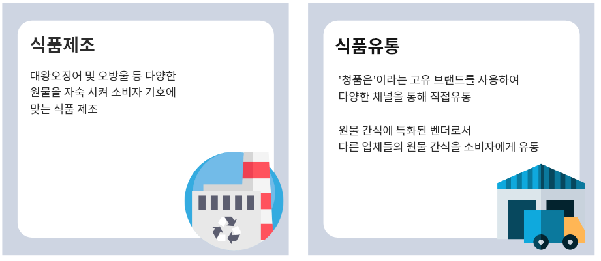
사업분야

Slide 10
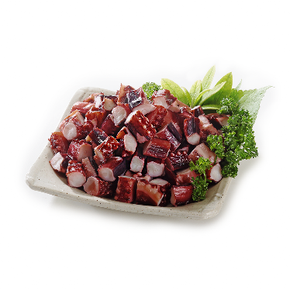
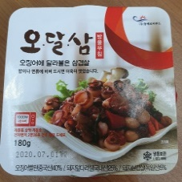
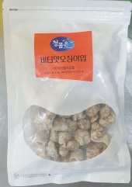
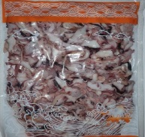
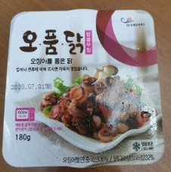
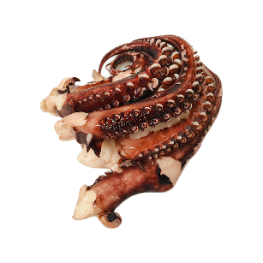
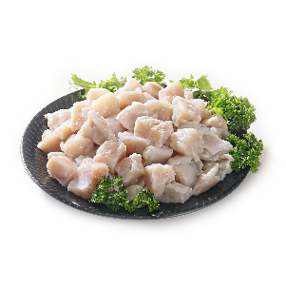
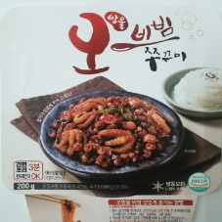
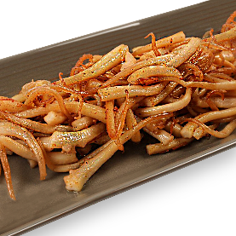
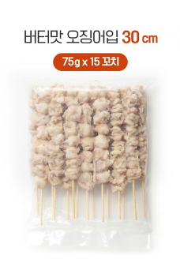
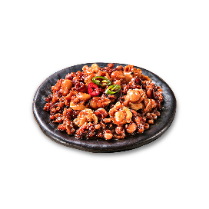
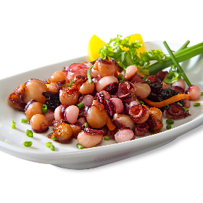
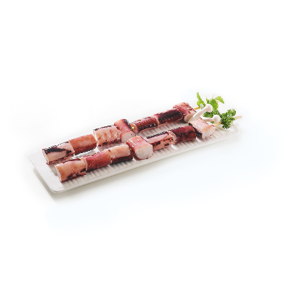
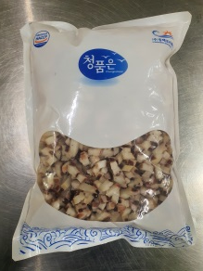
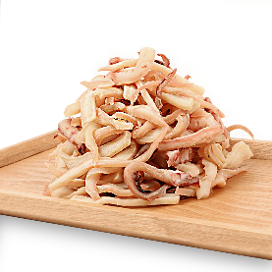
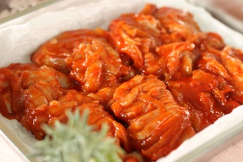
주요제품
일반제품
간편식
조미제품
반건조제품
오달삼
오징어목살
조미반건조
버터맛오징어입
오징어
오품닭
꼬치제품
오방울 비빔 쭈꾸미
버터오다리
통큰다리
오징어입살
오방울 비빔 가리비
버터맛오징어입꼬치
버터오징어
오도독 매콤양념
오징어
오대리꼬치
오징어방울
오징어 고명용

Slide 11
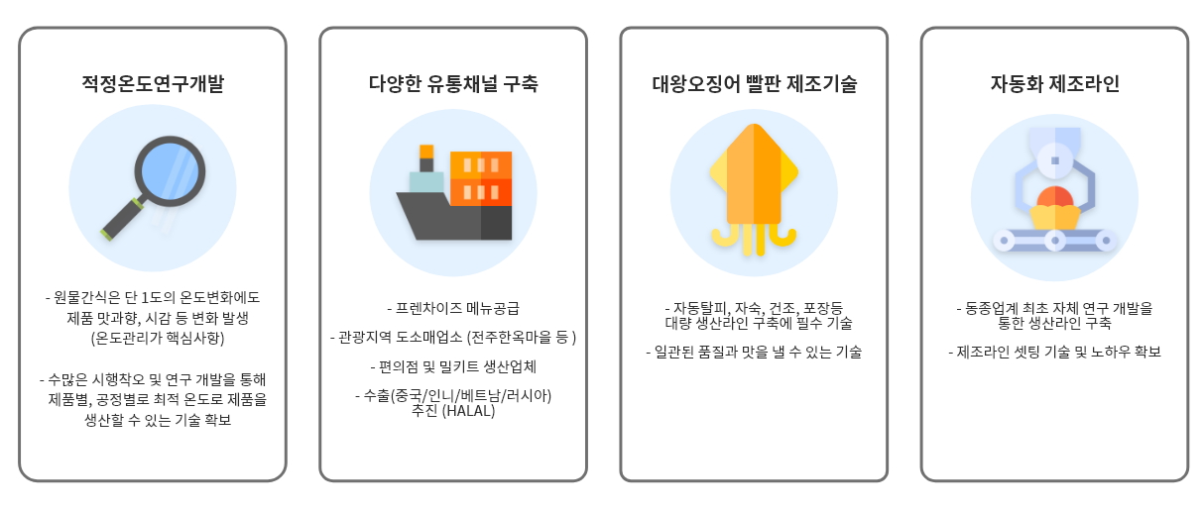
핵심기술

Slide 12
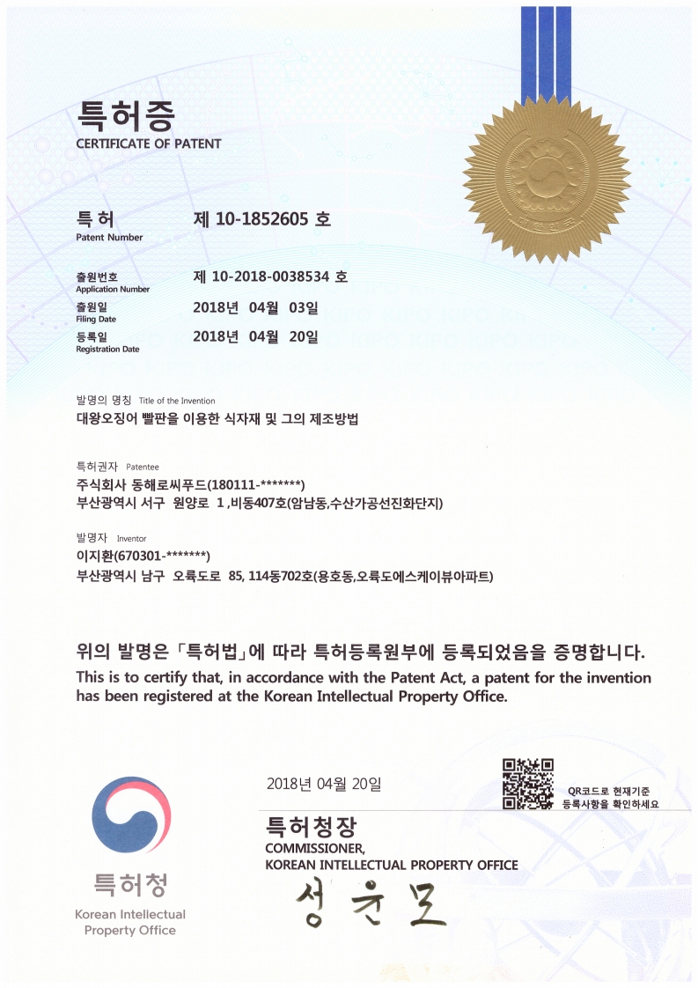
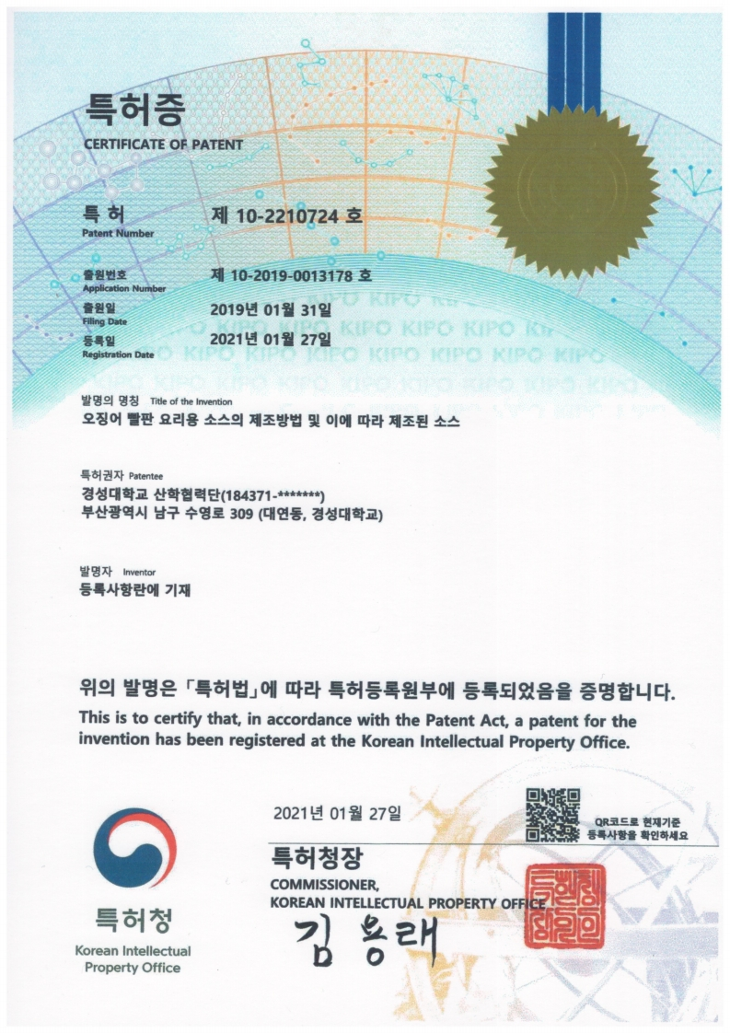
지적재산권 및 인증현황
대왕오징어 빨판을 이용한
식자재 및 그의 제조방법
오징어 빨판 요리용 소스의
제조방법 및 이에 따라 제조된 소스
특허번호 : 제 10-2210724 호
특허번호 : 제 10-2210724 호
특허권자 : ㈜동해로씨푸드
특허권자 : 경성대학교 산학협력단
발 명 자 : 이지환 대표
발 명 자 : 정종연 외 6명
(이지환 대표 포함)
본 발명은 대왕오징어 빨판을 이용한 식자재 및 그의 제조방법에 관한
것으로, 보다 구체적으로는 대왕오징어의 지느러미, 몸체, 다리부분을 식품의 주
원료로 사용하고 버려지는 부산물 중 오징어다리에 부착된 빨판만을 분리수거 하여
이를 산처리 가공함으로써, 빨판의 가시부분인 왕관을 제거하고, 빨판의 몸체부분
만을 획득하여 새로운 식품 소재로 이용 가능하게 한 것으로, 오징어가 가지는 특유
의 맛을 유지하면서 빨판 몸체만의 오돌오돌한 식감을 부여하며, 보관성이 뛰어나고
안주용, 간식용으로 애용할 수 있도록 하는 가공기술을 제공함으로써 수입산 대왕
오징어의 고부가가치를 제공하고자 하는 장점을 가진 대왕오징어 빨판을 이용
한 식자재 및 그의 제조방법에 관한 것이다.
본발명은 오징어 빨판 요리용 소스의 제조방법 및 이에 따라 제조된 소스에 관한 것으로,
보다 구체적으로는 한식풍 및 중화풍 오징어 빨판 볶음용 소스의 제조방법 및 이에 따라
제조된 한식풍 및 중화풍 오징어 빨판 볶음용 소스에 관한 것이다

Slide 13
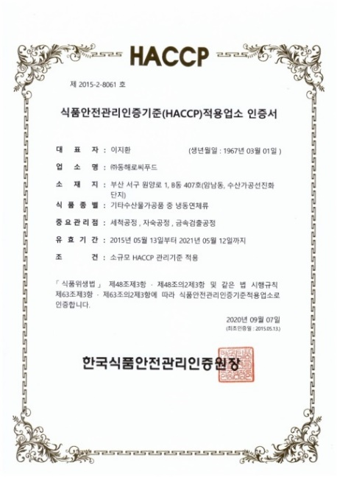
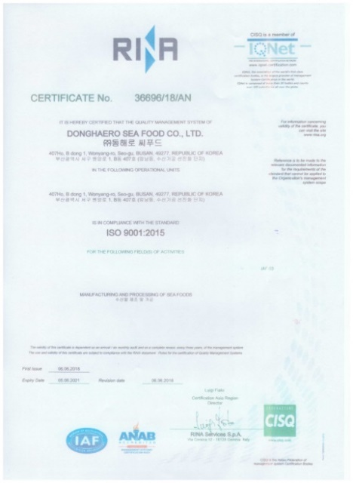
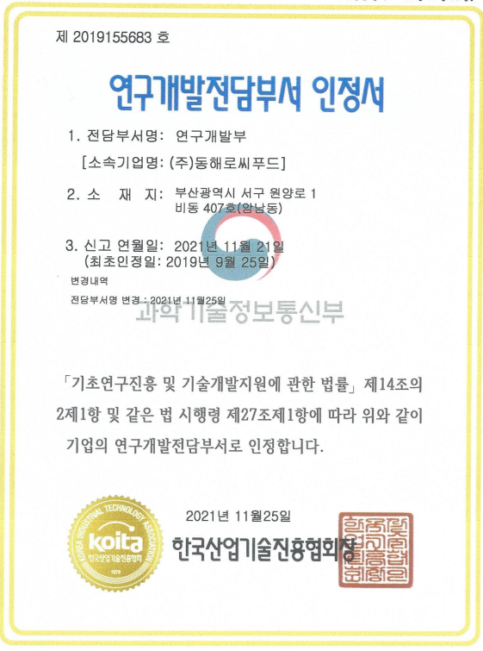
지적재산권 및 인증현황
[HACCP 인증]
[ISO9001 인증]
[연구개발전담부서 인정]
발급일 : 2020년 09월 07일
발급일 : 2018년 06월 06일
발급일 : 2021년 11월 25일
발급처 : 한국식품안전관리인증원
발급처 : 리나아시아비브이
발급처 : 한국산업기술진흥협회

Slide 14
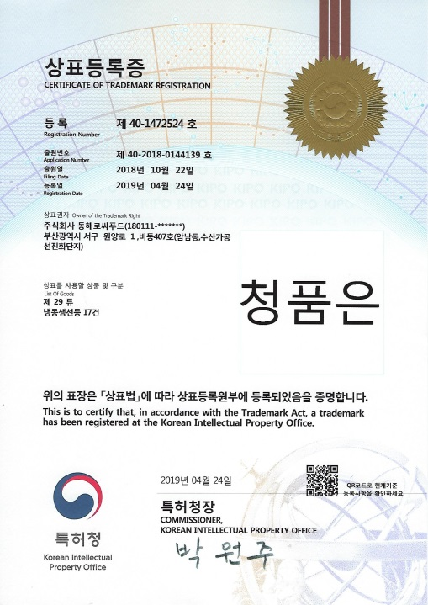
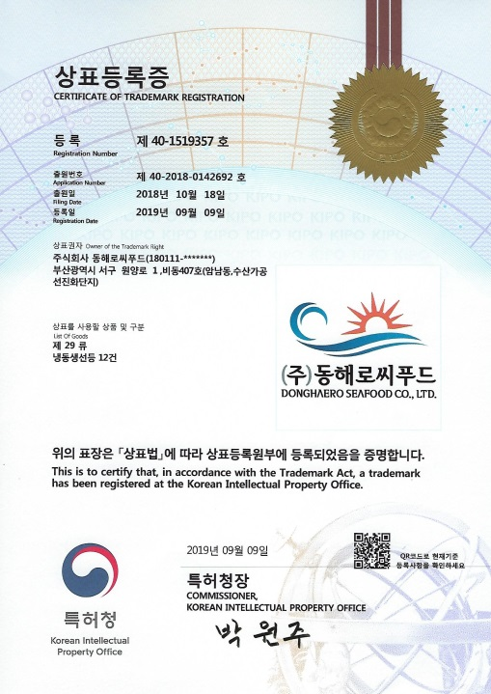
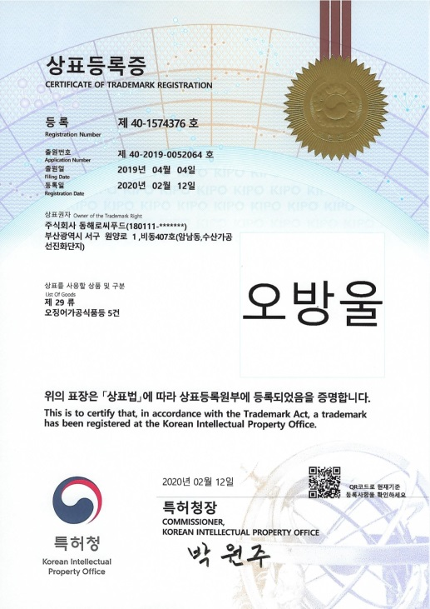
지적재산권 및 인증현황
[상표등록증]
[상표등록증]
[상표등록증]
발급일 : 2019년 04월 24일
발급일 : 2019년 09월 09일
발급일 : 2020년 02월 12일
발급처 : 특허청
발급처 : 특허청
발급처 : 특허청

Slide 15
3. 시장 및 경쟁력
SESSION
· 시장규모 및 성장전망
· 목표고객
· 경쟁사분석 및 경쟁우위

Slide 16
시장규모 및 성장전망(원물간식)
71.4
원물 간식시장 폭발적 성장세
국내 원물간식 시장규모
원물간식 종류별 시장 비중
※ 출처 : 닐슨코리아
국내 원물 간식시장은 2010년 3,300억원 → 2014년 6,700억원 대로 2배 넘게 성장(농림축산식품부)
기존 간식시장이 웰빙간식(원물간식)으로 대체 추세
원물간식은 2013년 대상 청정원의 웰빙간식 100% 고구마
로 만든 ‘고구마츄’ 출시 후 본격적인 시장 형성
웰빙트랜드
해물류 간식 각광
[2014년]
연평균
약 10% 성장
[2017년]
13.2
5000억원
6200억원
9.6
5.7
견과류
맛밤류
육포
건조고구마 및
건조 과채류
원물간식 출시 식품업계
연평균 성장률 약 20%
CJ제일제당
맛밤, 맥스칩 등 감자와 자색고구마, 단호박, 복숭아 등 원물을 넣은 오리지널 가든, 러블리 스윗펌킴 2종
2010년~2014년 5개년 연평균 성장률 약 20%로 식품
제조업 성장률 6.7%의 3배 성장률 기록
2016년까지 확장된 성장률은 17% 예상
최근 각종 유해성분과 환경호르몬 이슈로 인해 첨가물이
없는 식품 각광
아이들 건강과 웰빙 식품을 찾는 소비자 수요는 더욱 다양해
지고 높아질 것으로 예상
동원F&B
저스트(JUST), 자연 재료만을 활용해 만든 야채칩, 코코너칩, 건과일 등 6종
오리온
마켓오네이처 '파스타칩', 이탈리아 요리 파스타를 재해석한 어니언 토마토, 머쉬룸 크림 2종
대상
츄앤, 사브작 등 고구마츄, 군밤츄 등 쫀득한 식감의 제품과 닭가슴살을 구워 만든 원물 안주 제품
샘표
질러 육포, 오후3시 등 피스타치오에 아몬드 땅콩 더한 피스몬드, 코코넛에 크렌베리 뭉친
코코베리 2종

Slide 17
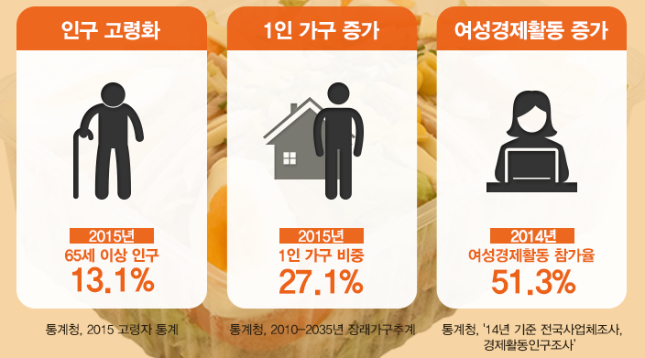
시장규모 및 성장전망(HMR)
간편 가정식(HMR) 시장 규모
가정간편식(HMR) 시장 확대의 원인
(단위 : 억원)
※ 출처 : 한국농식품유통연구원
간편 가정식 시장은 매년 꾸준한 성장세
2017년 3조 예상

Slide 18
시장규모 및 성장전망(밀키트)
밀키트(Meal-Kit) 선택
소비자
10~20분 내
간단히 조리 가능
정량
소스
양념 등
소비자
10~20분 내
간단히 조리 가능
정량
소스
양념 등
조리순서 방법,
간단한
도구 등
정량의
손질된
신선한
식재료
조리순서 방법,
간단한
도구 등
정량의
손질된
신선한
식재료
국내 밀키트 시장 규모
2024년
7000억원 전망
2024년
7000억원 전망
2019년
400억원 추정
2019년
400억원 추정

Slide 19
















목표시장
HMR 가정간편식 지속적 개발
마트, 편의점 등 소매 매출 확대
Meal-kit 개발 신규 시장확대
B2C
Franchise
원물간식 위주 프렌차이즈 안주 시장 매출 확대
연구소 인력 활용한 신규메뉴 개발 및 적극적 홍보
신규 식재료 개발 매출 극대화
기존시장확대
신규시장개척
HACCP 지속적 관리 및 지자체 신규 인정 등을 활용한 급식 진출 준비
신선한 원료 확보를 통한 품질 유지
벌크용 상품 개발로 생산단가 감소로 경쟁력 확보
11번가, G마켓 등 오픈마켓 진출
네이버 스마트 스토아 개설 등 자체몰 매출 확대
인스타, 유튜브 등 자체 브랜드 인지도 상승 및 고객 소통 노력
구내식당
Online
학교급식
B2B

Slide 20






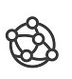
경쟁사 분석 및 경쟁우위
주요경쟁사
원료경쟁력
대왕오징어
국내 수산물 가공 식품 업계에서 흔히 원료로 사용되고 있지 않은 대왕오징어를 원료로 하여 다양한 가공식품을 생산하고 있어서 프렌차이즈 안주류, HMR 중 밀키트 상품을 개발 중이고 학교급식 및 대형식당용 식재료 공급을 추진하고 있음
건어물, 참치, 생선 등 일반적으로 쉽게 접할 수 있는 수산물 원료로 가공한 상품군으로 단순 비교 불가함
구매경쟁력
원양어선
기술경쟁력
대왕오징어 가공 기술 관련 특허등록 2건
제품 주재료인 대왕오징어 원료 공급을 이지환 대표가 몸담아 일하던 원양어선 사에서 공급받고 있어 원료가공기술 뿐 아니라 원물 구매에 경쟁력을 갖추고 있음
심해에서 서식하는 대왕오징어의 특성 상 염화 암모늄이 다량 포함되어 있어 알싸한 맛이 나기 때문에 이러한 맛을 개선하기 위한 특유의 가공기술이 필요함. 귀사는 관련 특허 2건을 등록하여 상품화 하고 있고 추가로 식가공 신기술을 특허출원 준비중 임

Slide 21

신기술 추진계획
신기술 계획 1
신기술 계획 2
부산테크노파크 R&D 과제 (2021년)
수산물 핫도그 개발 과제 (2022년)
- 오떡(오징어와 떡볶이)/입떡(오징어입과 떡볶기)/오불(오징어와 불고기)[=>(가칭)] 으로 편의점, 프렌차이즈, HMR상품개발 중이고 이를 발전시켜 마트 판매용 밀키트 개발로 연결 시킬 계획
- 로드 푸드 상품이 밀가루나 햄으로 이루어져 국민건강에 유해한 영향을 미치고 있어 국민들의 로드 푸드 선호에 따라 건강에 좋은 상품개발을 위해 핫도그에 수산물을 주원료로 개발계획을 가지고 있음
기대효과
- 국내 HMR상품은 주로 대기업의 하청으로 생산되고 있으며 소고기, 돼지고기, 닭고기 등 육류상품으로 진행되고 있다. 따라서 대분류 군에서는 경쟁업체가 있지만 수산물을 이용한 HMR상품은 전무한 것으로 판단된고 수산물을 주 원재료로 상품을 개발하고 있는 당사로서는 경쟁사가 없는 것이 장점 임. 위의 신기술 개발로 인해 폭팔적으로 성장하고 있는 밀키트 산업분야 중 수산물 원료 분야를 선점할 수 있음

Slide 22




협력사 정보
원료 공급업체
(원양어선)

Slide 23
4. 사업추진전략
SESSION
· 비전 및 사업확장전략
· 마케팅 추진전략

Slide 24
비전 및 사업화 전략
독보적인 기술력 확보를 통한 시장 지배력 구축
보유한 특허를 활용한 신규 식재료 개발
공장 및 설비 증설 및 우수 인력 확보
기존 매출처 확대 및 신규채널(온라인 판매, HMR 등) 개척
안정적 성장단계
글로벌 시장 진출
성장 가시화 단계
100억
인도네시아 MUI할랄 인증 추진을 통한 무슬림 시장 개척
FDA 인증을 통한 미국, 캐나다 시장 진출 준비
일본 지사 활성화를 통한 아시아 시장 개척
이익금 40억
달성
30억
성장기반 조성 단계
업체 협업을 통한 신규시장 개척 및 매출 극대화
프렌차이즈 업체와 공동 신메뉴 개발 통한 매출 시너지
원료 공급업체 협업을 통한 상품 품질 향상 및 원가 절감
각종 보유 기술을 응용한 신규 HMR, MEALKIT 상품 개발
20억
2018
2021
2023

Slide 25












마케팅 추진전략
과업 구분 | 2021년 | 7월 | 2022년 | 9월 | 10월 | 11월 | 2023년
 | 3분기 | 4분기 | 1분기 | 2분기 | 3분기 | 4분기 | 1분기
온라인 직거래 확대 (B2C 확대)
홍보마케팅 (상품콘텐츠 강화)
신제품 개발 & 유통물류 최적화
국내 매출처 확대
국외 수출 확대 (무슬림 시장 진출)
자체몰 정비
G메켓 11번가 입점
쿠팡 입점
7억 달성
자체몰 매출 지속적 확대, 국내 온라인 시장 자체 관리
레시피 영사 블로그 등 콘텐츠 다수 제작
인스타 도입
유튜브 채널 도입
5만 팔로우 달성
대왕오징어 원물 활용한 요리 레시피, 밀키트 조리 영상 외 다양한 수산식품 주제로 한 영상 콘텐츠 제작
입떡, 오떡, 오불 HMR 신제품 개발
수산핫도그 개발
밀키트 개발
단체급식용 벌크 상품 개발
78억 달성
편의점 HMR, 밀키트 생산회사 수산물 특화 밀키트 공급, 프렌차이즈 신제품 개발, 단체급식용 벌크 시장 공략 판매채널 확대
일본시장 진출
HALAL 인증 획득
중국시장 진출
무슬림 시장 진출
15억 달성
일본출장소 활용, 할랄인증 획득 과 현지시장 조사에 따른 상품 개발로 수출 실적 확대

Slide 26
(주)동해로씨푸드
DONGHAERO
SEAFOOD
Company presentation

